Slide 1
Projets collaboratifs inter-spécialités
Thématique : Produire / travailler
CIRCUL’HAIR
Par l équipe « La seconde vie » :
MEYNIER Thibault RIBES Johanna
NOEZ Louison ROUSSEL Alexandre
NOGUES Camille WYATT Bastien
PANNIER Bastien

Slide 2
Présentation

Slide 3
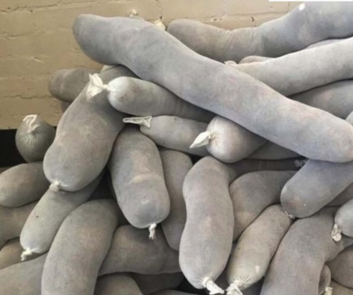
En résumé
Qu’est-ce que Circul’Hair ?
→ Une association récoltant les cheveux coupés pour les redistribuer aux entreprises utilisant cette ressource
Comment ?
En allant collecter les cheveux chez des coiffeurs partenaires
En organisant des événements en partenariat avec des écoles de coiffure / des coiffeurs pour les étudiants de l’université
Pourquoi ?
Car les cheveux sont une ressource naturelle inexploitée ayant de nombreuses propriétés intéressantes
Ex : https://www.youtube.com/watch?v=7Tisrm7cog4&feature=youtu.be&t=24&fbclid=IwAR14usbhCAe4PVBVKpsvCnjKiZ76lfdV9ymBUjAKAdw73AiF9piORz64zpM

Slide 4
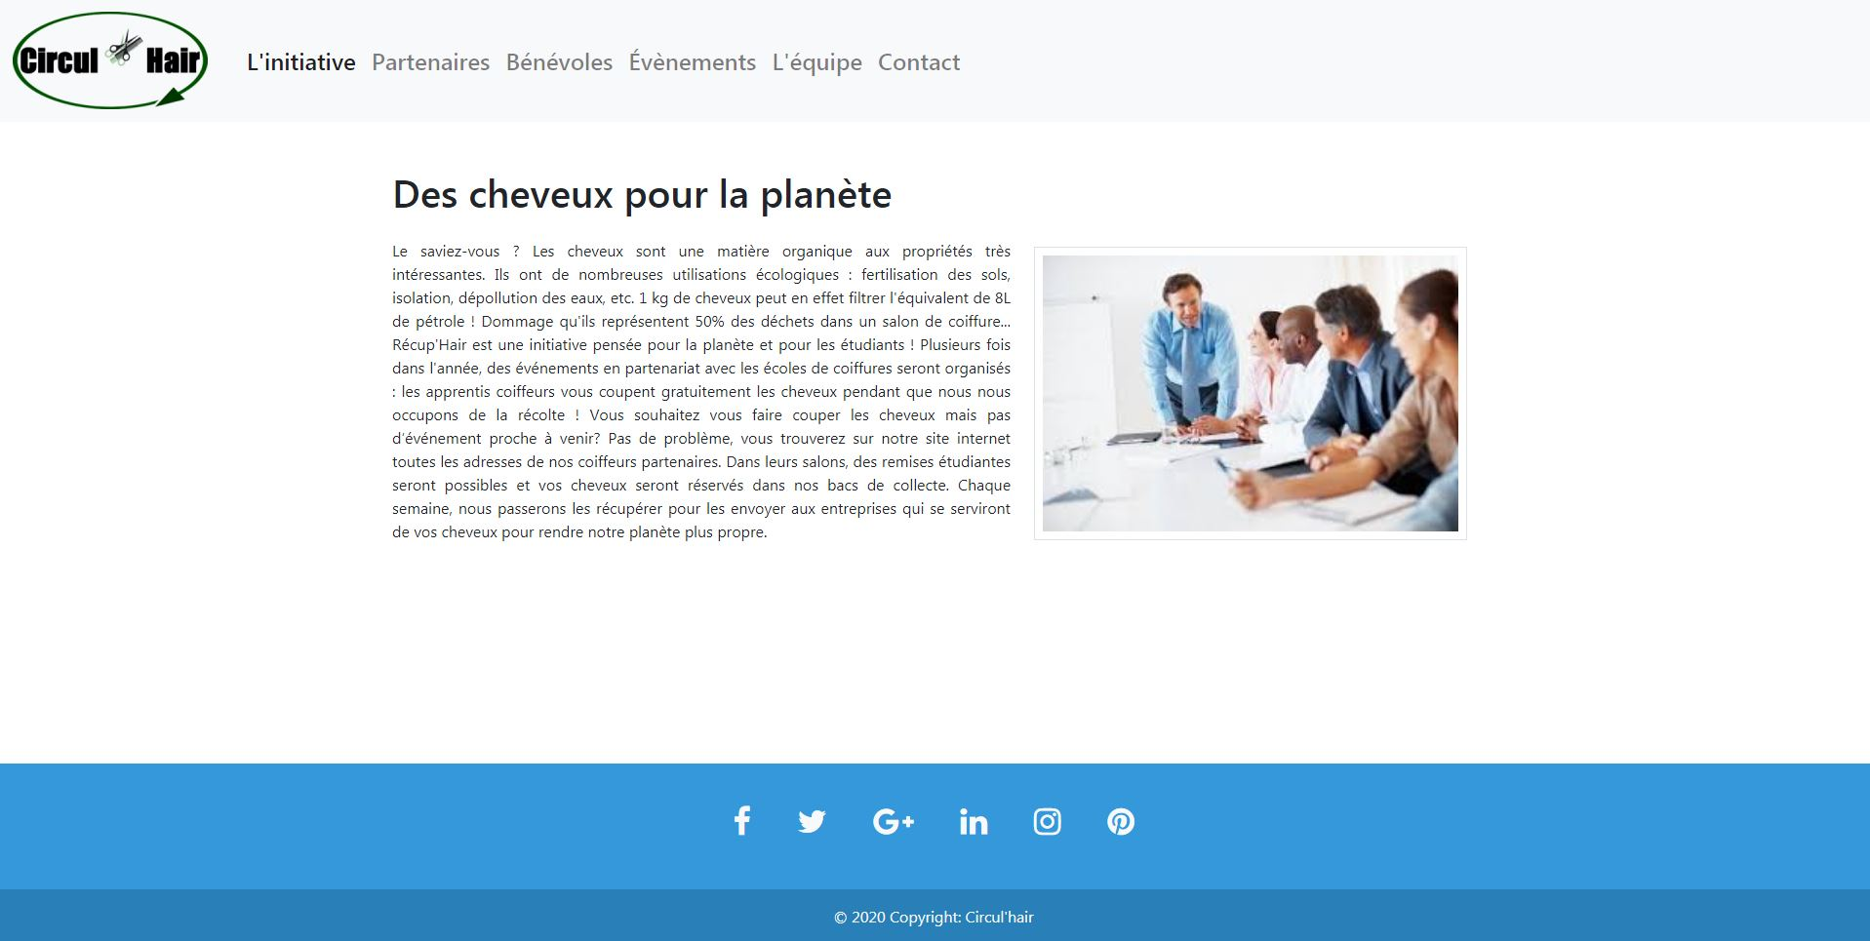
Preuve de concept https://circulhair.000webhostapp.com/?fbclid=IwAR38cpDox72JsY2AjT-4wsoNmTsrylPoC5ACvjTpcOj_kSxdsDlbT4vlTXY#

Slide 5
Preuve de concept

Slide 6
Preuve de concept

Slide 7
Preuve de concept

Slide 8
Dossier économique
Marché | Stratégie commerciale et communication | Moyens | Besoins | Ressources
Etudiants et coiffeurs de la métropole lilloise | Site internet Réseaux sociaux Distribution de flyers | Poubelles pour les coiffeurs Local Grands sacs poubelle pour le local Triporteur Hébergeur site internet Equipe de bénévoles | 175€ ( 1e mois) + 160€/mois | 250€ (vente de 50 kg de cheveux)

Slide 9
Conclusion
Finalement Circul’Hair c’est un projet :
Simple
Economique
Ecologique
Solidaire

